Slide 1

Sécurité des patients en chirurgie
Traoré Salah Idriss Séif

Slide 2
Organisation du bloc opératoire
Traoré Salah Idriss Séif

Slide 3
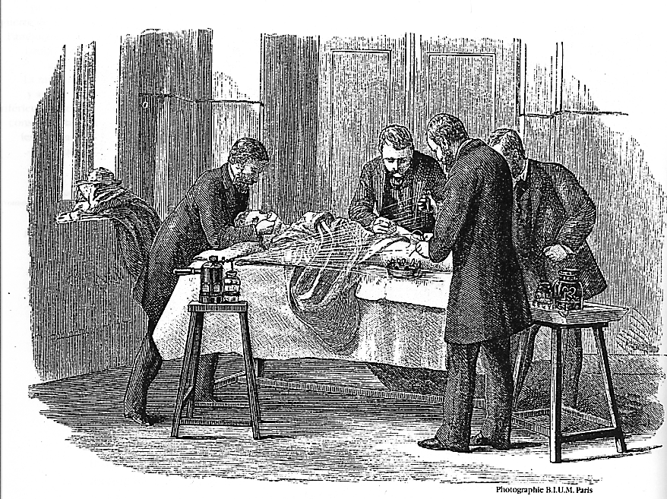
Définition
Enceinte dédiée à des actes invasifs
  diagnostics ou thérapeutiques
  ponction, endoscopie, chirurgie à ciel ouvert
  Programmés, en urgence, ambulatoires
Recours aux équipements adéquats
Utilisant toutes les compétences requises
=> Sécurité des patients

Slide 4
Définition
Plateau technique
  Équipement
  Organisation du travail
  Hygiène
Réalisation d’actes techniques comportant des risques :
  Anesthésiques
  Infectieux
  Liés aux agents physiques employés

Slide 5
Définition
Secteur stratégique de l’hôpital
  Aspects financiers, aspects règlementaires
  Visibilité : qualité, technicité
  Différents processus supports :
  Buanderie, stérilisation, maintenance, PCI
  Gestion des lits, coordination
  Réanimation, laboratoires, banque de sang,

Slide 6
Architecture du bloc opératoire

Slide 7
Infrastructure
Secteur opératoire géographiquement et fonctionnellement individualisé (quartier opératoire)
Bloc unique « central » : impératif de mutualisation => salles polyvalentes
  Obstétrique, actes nécessitant du matériel lourd, spécifique
  Urgences, « septique »/ « hyper propre »
  Sites hors bloc : imagerie, imagerie interventionnelle, endoscopie…

Slide 8
Infrastructure
Impératifs architecturaux
  Prise en compte de l’activité et des équipements : enceinte plombée (amplificateur de brillance, scanner)
  Organisation spatiale (salles opératoires/salle annexes)
  Proximité : stérilisation, imagerie/interventionnelle, réanimation
  Conception concertée impliquant les utilisateurs
  Évolutivité : réaménagements, extension…

Slide 9
Infrastructure
Impératifs de l’hygiène
  Sol, murs, plafonds : revêtement spécifique
  Éléments plafonniers, éléments incrustés au mur
  Flux laminaire, température réglable (normes ISO)
  Circuit respectant la marche en avant : différentes zones d’asepsie
  SSPI : dimensionnée selon le bloc opératoire…

Slide 10
Zones d’asepsie du bloc

Slide 11
Vestiaires et circuits au bloc
  Vestiaires spécifiques
  Marche en avant

Slide 12
Infrastructure
Installations électriques : sécurité!
  Norme NFC 15-211, février 2007 (locaux à usage médical groupe 2)
  Aucune coupure ou coupure de courant très brève (< 15s)
  Limiter et détecter les courants de fuite
  Source de remplacement (éclairage) en moins de 0,5s pour > 1h
  Dispositif de préparation au risque électrique et de gestion de crise : essais périodiques, 3 sources indépendantes
Notes:
Penser aux systèmes de prises distinctes (réseau ondulé)

Slide 13
Infrastructure
Traitement de l’air
  Flux variable : laminaire, unidirectionnel
  Surpression entre les zones du bloc
  Eau
    Qualité variable : propre (soins standards), bactériologiquement maitrisée (lavage chirurgical), stérile (rinçage après DHN)
    Système de suppléance, autonomie
Notes:
Penser aux systèmes de prises distinctes (réseau ondulé)

Slide 14
Bloc central

Slide 15
Organisation du bloc opératoire

Slide 16
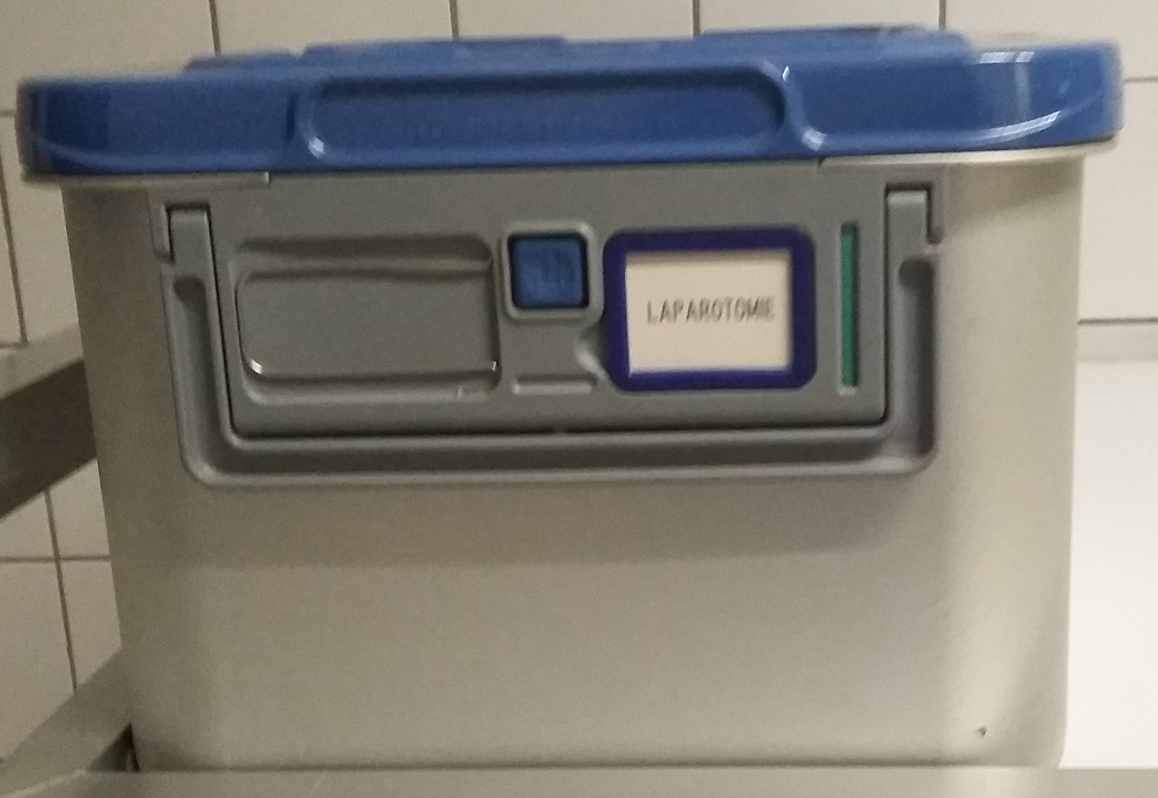
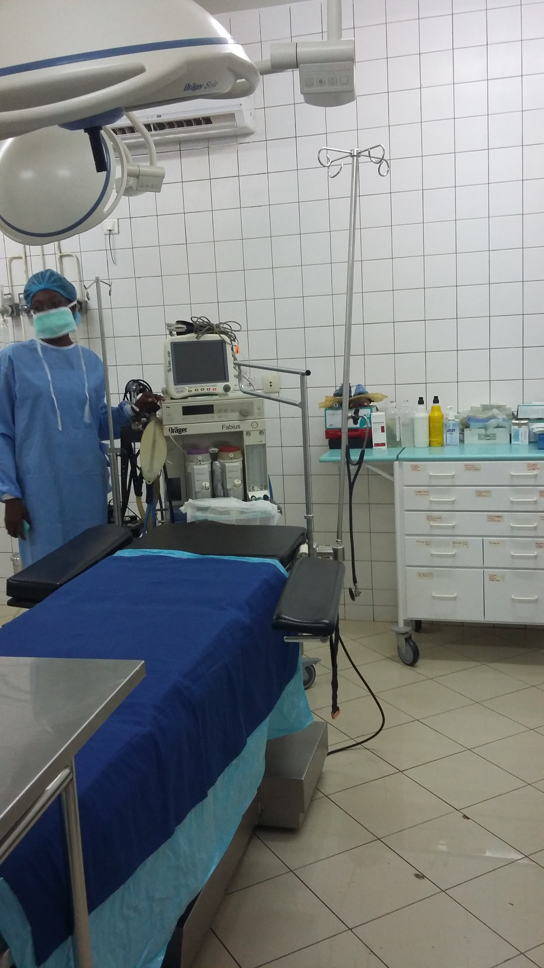
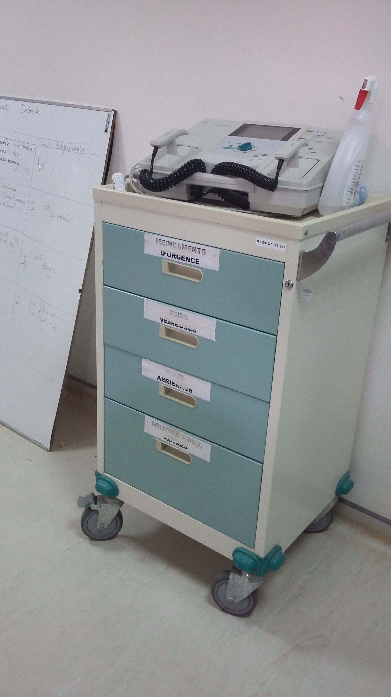
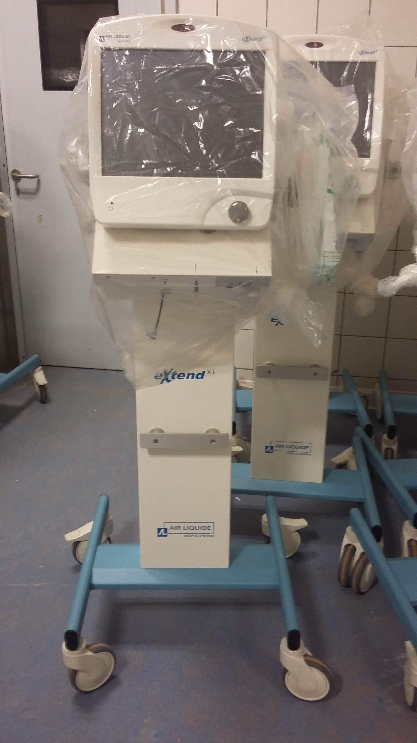
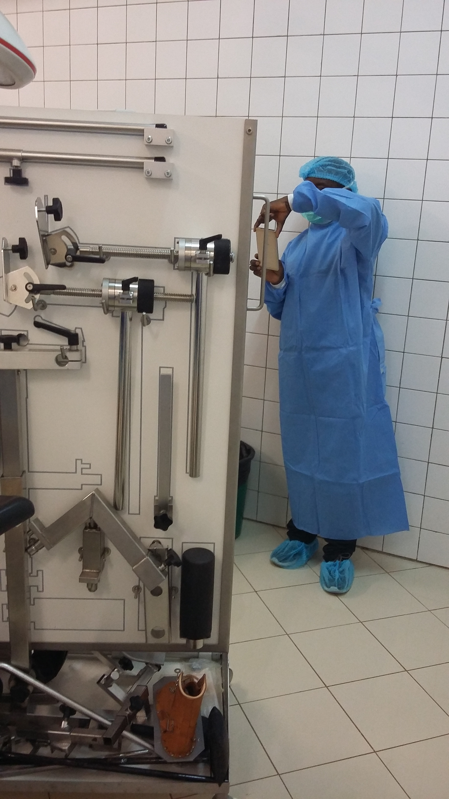
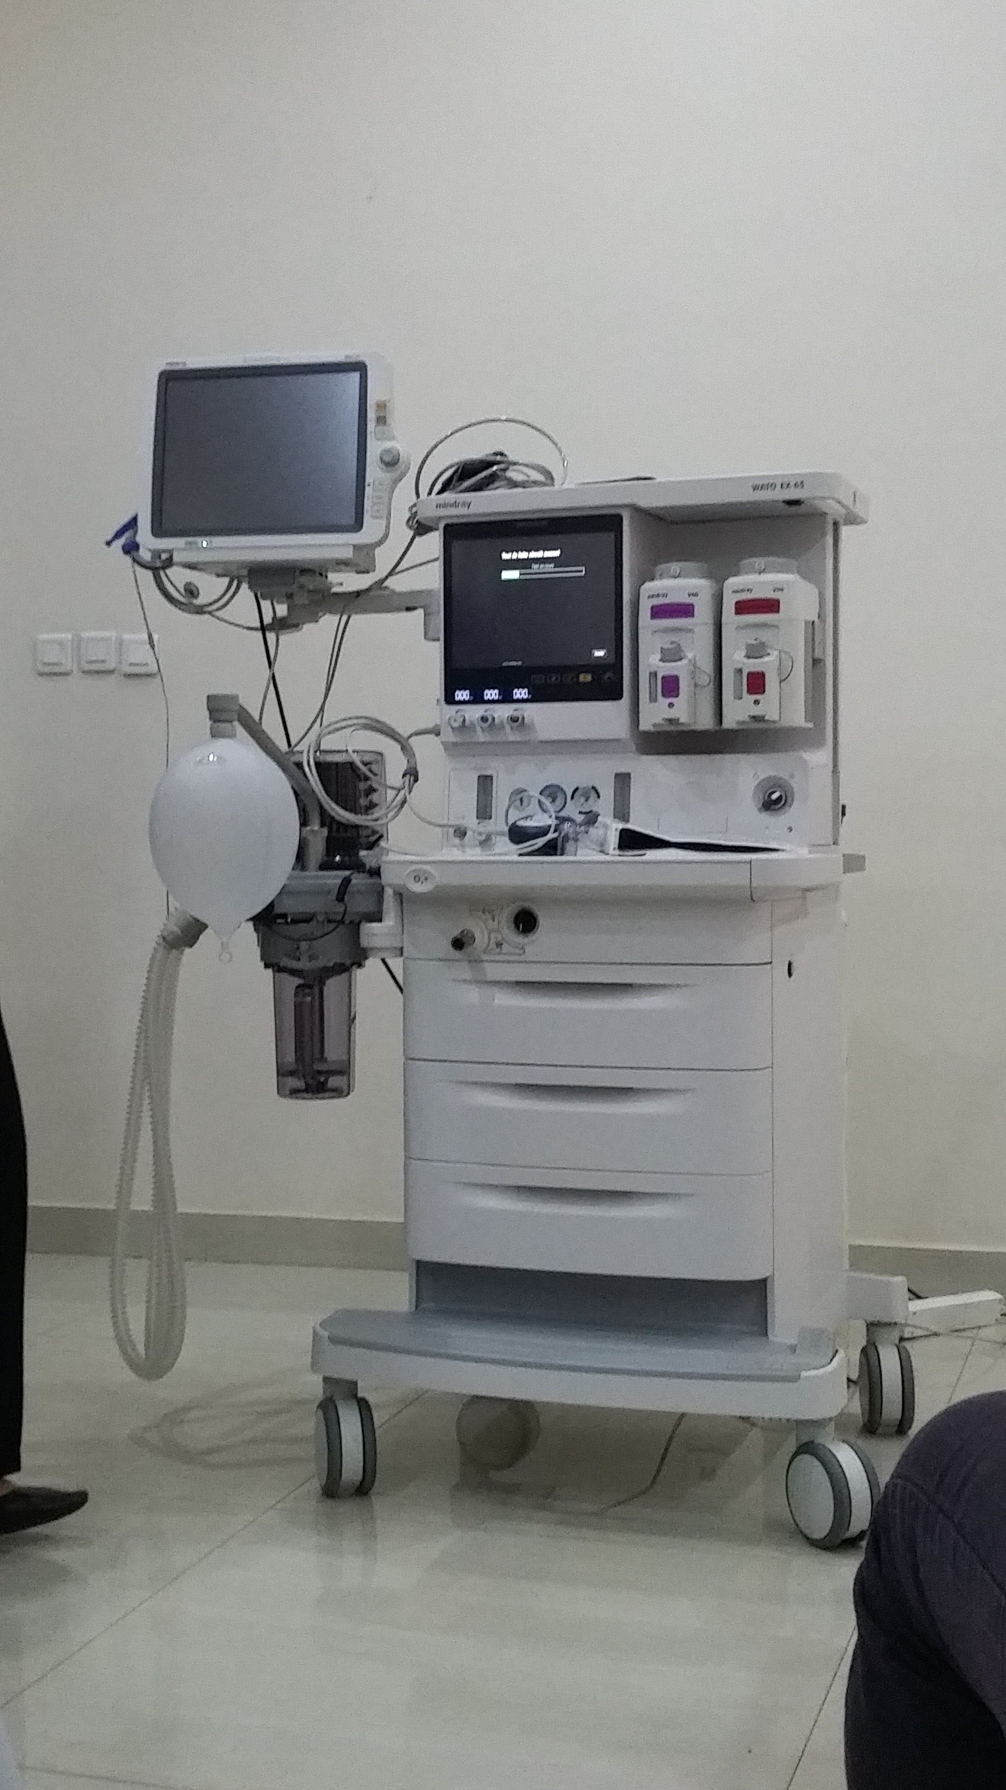
Bloc : cher, complexe, à risque
Investissement matériel et salles, ressources humaines

Slide 17
Bloc cher : équipements
  Équipements lourds : choix raisonné et adapté à l’activité, au niveau de technicité et au contexte environnemental
    Tables opératoires
    Éclairages
    Bras plafonniers
    Matériel anesthésique et chirurgical

Slide 18
Bloc : complexe
  Au centre de l’organisation de plusieurs activités
  Nombre et diversité des acteurs
  Interactions multiples : unités de soins, consultations, stérilisation, brancardage, logistique, imagerie…
  Influence le fonctionnement des autres unités
  Subit les aléas des autres unités

Slide 19
Bloc à risque
Haute technicité des actes réalisés
    Incidents, accidents
    Évènements indésirables
Installations et équipements lourds et divers
    Dysfonctionnements et pannes
    Rupture de fourniture en électricité, eau, froid…
Enjeux majeurs de sécurité et de qualité des soins : maintenance préventive (+++)

Slide 20
Différents acteurs
Chirurgiens et opérateurs spécialisés
Anesthésistes
Surveillant d’Unité de Soins (SUS)
Infirmiers (ères) : IDE, chirurgie, anesthésie
Aides-soignants
Pharmaciens
Ingénieurs biomédicaux, visiteurs…

Slide 21
Préalables
Évaluer les besoins : cohérence technique et fonctionnelle
Définir les circuits : intervenants et matériel (sécurité, hygiène…)
Définir les rôles (décrets de compétence)
Communiquer : écouter, informer, concerter
Évaluer : EPP, audit

Slide 22
Une organisation
Formalisée (validée par les instances de l’établissement),
Élaborée par les professionnels concernés,
Validée par les instances de l’établissement
Et connue de tous

Slide 23
Une organisation
Planification, organisation concertée intégrant les urgences
Continuité / transmission précise des informations
Suivi des événements indésirables graves

Slide 24
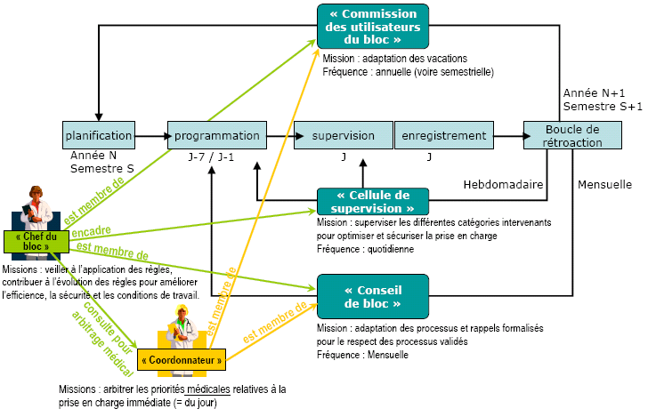
Fonctionnement spécifique
Notes:
Commission des utilisateurs du bloc
Validation des règles de fonctionnement élaborées par le conseil de bloc
Et consignées dans la charte du bloc
2. Conseil de bloc : élabore les règles de fonctionnement du bloc opératoire
Organise le plateau technique (optimisation)
Vacations
Règles de programmation
Règle d’ordonnancement
Règles de régulation
Garantie de la qualité et de la sécurité de la PEC
Définition des conditions de travail des personnels
Suivi des indicateurs de pilotage

Slide 25
Conseil de bloc
Organise le plateau technique (optimisation)
  Vacations
  Règles de programmation
  Règle d’ordonnancement
  Règles de régulation
Garantie de la qualité et de la sécurité de la PEC
Définition des conditions de travail des personnels
Suivi des indicateurs de pilotage
Notes:
Élabore les règles de fonctionnement du bloc opératoire
Chef de bloc, 2 chirurgiens, 1 représentant de la direction, 2 ARE

Slide 26
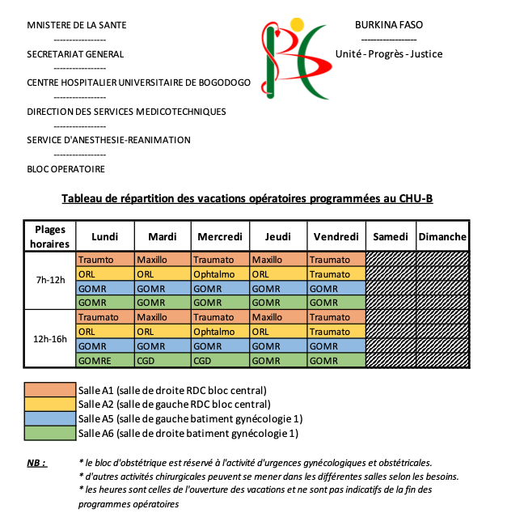

Slide 27
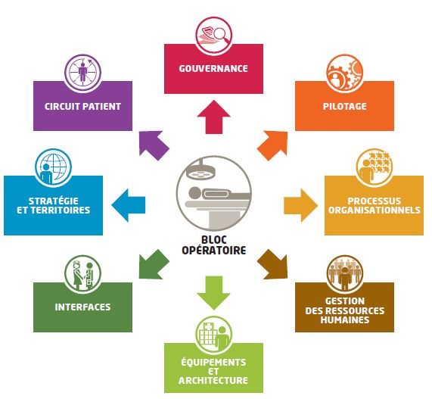
Conseil de bloc

Slide 28
Cellule de supervision du bloc
Ordonnancer les programmes
Réguler les programmes journaliers
Production des indicateurs au conseil de bloc
Suivi des commandes de dispositifs médicaux
Suivi des équipements et matériels
Réunions hebdomadaires de programmation

Slide 29

Normes et procédures du bloc opératoire
Organisation du bloc opératoire
Circuit du patient
Procédures du bloc opératoire
Normes au bloc opératoire
Protocoles de prise en en charge (élaboration consensuelle)
Suivi-évaluation des pratiques et des indicateurs

Slide 30
Tableau de bord des indicateurs du Bloc Commun
Taux ouverture Bloc = 80 %
Taux occupation Bloc = 71 %
Salle 1
Tx Ouv.= 92,5 % Tx Occup. = 65 %
Salle 2
Tx Ouv.= 92,5 % Tx Occup. = 65 %
Salle 3
Tx Ouv.= 92,5 % Tx Occup. = 65 %
Salle 4
Tx Ouv.= 92,5 % Tx Occup. = 65 %
Salle 5
Tx Ouv.= 92,5 % Tx Occup. = 65 %
Salle 6
Tx Ouv.= 92,5 % Tx Occup. = 65 %

Slide 31
Indicateurs par spécialité
Taux d’occupation par spécialité (journée)
ORTHO
Tx Occup. = 65 %
VISCERAL
Tx Occup. = 85,7 %
UROLOGIE
Tx Occup. = 50 %
OPHTALMO
Tx Occup. = 83,3%
ORL
Tx Occup. = 65 %
Taux de permanence des soins

Slide 32
Principaux constats
Des enjeux de dimensionnement du bloc et des vacations?
Taux d’occupation : xx
Taux de débordement : xx
Taux d’ouverture : xx
Fins précoces : xx
Démarrages tardif s: xx
Nombre de salles : xx
Vacations vides : xx
Temps inter-interventions xx
xxx
xxxx
xxxx

Slide 33
Analyse des indicateurs

Slide 34
Pistes d’amélioration
Gouvernance / Pilotage
Volet
capacitaire
Dimensionnement et planification des vacations
Adéquation ressources/compétences/
activités
Optimiser l’organisation du bloc opératoire
Programmation
Volet opérationnel
Ordonnancement
Régulation/supervision
34

Slide 35
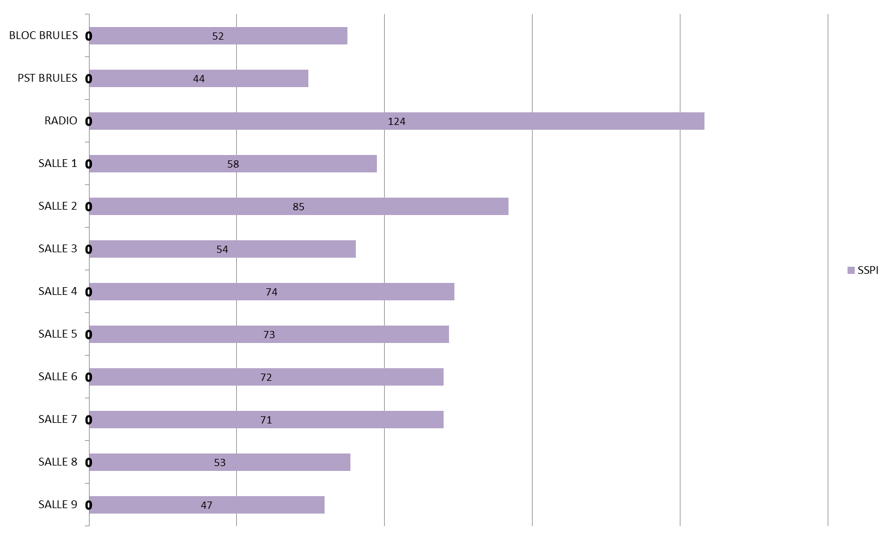
Principaux constats
Zoom sur le temps de passage en sspi
Le temps de passage moyen en SSPI est de xxx minutes.
Détail du temps de passage moyen en SSPI par salle
xxx
[Extraction Onglet « TdB détaillé »]

Slide 36
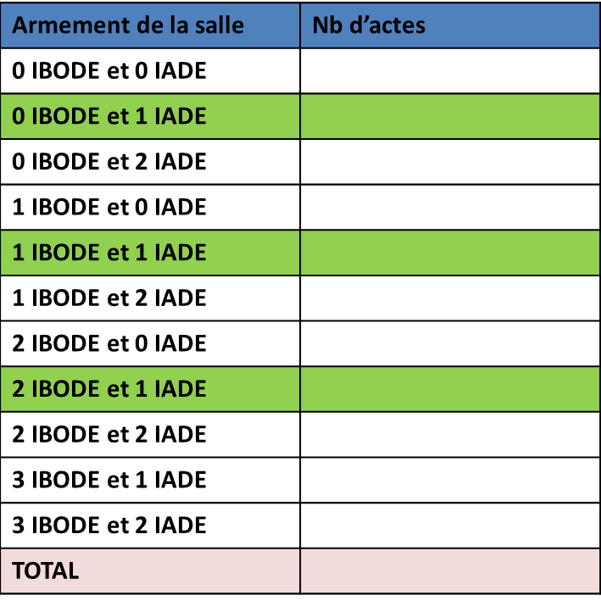
Principaux constats
Zoom sur l’armement des salles
[commentaires sur les règles d’armement des salles]
[Exemple]

Slide 37
PRISE EN CHARGE DU PATIENT
SATISFACTION DU PATIENT
PARCOURS DU PATIENT
Accueil
Dossier du patient
Prises en charge spécifiques
Interfaces cliniques et médico-techniques
Sortie
Système d’information
Ressources humaines
RESSOURCES TRANSVERSALES
Fonctions hôtelières et approvisionnements
Environnement et Infrastructure
Organisation de la qualité et de la gestion des risques

Slide 38
Conclusion
Impératif de qualité et sécurité des soins : lutte contre les IAS
  Hygiène
  Sécurité des acteurs
Souci d’efficience et de rentabilité : activité importante
Multiplicité des acteurs et des procédures
=> coordination efficace
  Cadres formalisés
  Monitorage de l’activité et de l’organisation
  Processus d’amélioration continue : la certification

Slide 39
Merci

